Slide 1
施設等の洗浄・消毒方法
①現状把握
張り巡らされたクモの巣と汚れた天井
真っ黒に汚れて汚い照明
目盛りが見えない
溜まったホコリ
②準備
使用する道具の準備する。
ノズルを清掃する。
電気の配線やスイッチを
目張りし洗浄しやすくする。

Slide 2

③洗浄・乾燥
配管周りは雑巾、
スポンジを使って洗浄する。
天井の汚れを洗浄する。
扉や壁は
デッキブラシ
を使ってムラなく
洗浄する。
しっかりと乾燥させる。
④消毒
⑤乾燥・石灰塗布
発砲消毒後、
十分に乾燥させ、
石灰を塗布し、
より効果を高める。
発泡消毒
洗浄が不十分だと泡が茶色くなる。

Slide 3
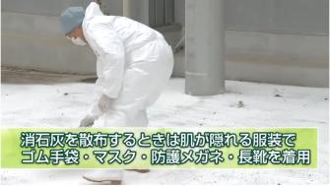
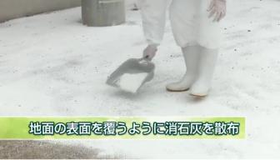
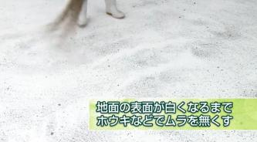
石灰帯の設置方法
（参考）石灰帯
農場出入口に消石灰散布等による車両用の消毒ゾーンを設置し、車両による病原体の持ち込み・持ち出しを防ぐ。
○畜舎周囲と農場外縁部（出入口の外周を含む） ｍ以上の幅で地面が白く覆われるよう定期的に石灰を散布する。
○消石灰は強アルカリ性のため、マスク・手袋を着用して散布する。
①消石灰は強アルカリ性のため、
防護服等を着用する。
②地面を覆うように散布する。
③ホウキでムラをなくす。
●

Slide 4
緊急連絡網
特定症状が確認された場合
発見者
○○家畜保健衛生所
ＴＥＬ：01-0000-0000
飼養衛生管理者
ＴＥＬ：090-0000-0000
担当の獣医師
ＴＥＬ：090-0000-0000
特定症状以外の異常が確認された場合
発見者
飼養衛生管理者
ＴＥＬ：090-0000-0000
担当の獣医師
ＴＥＬ：090-0000-0000
○○家畜保健衛生所
ＴＥＬ：01-0000-0000

